Slide 1
Летать легко!
Анастасия Невзорова
Региональный менеджер по России
04 сентября 2014 г.

Slide 2

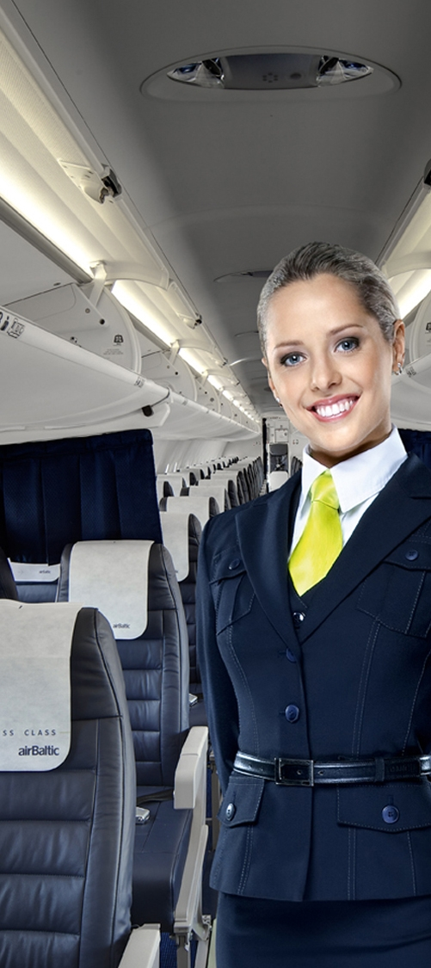
airBaltic сегодня
Air Baltic Corporation основана в 1995
99.8% акций принадлежит государству Латвия
Более 3 млн пассажиров в 2013
50% пассажиров путешествуют транзитом через Ригу
Более 50 направлений в Балтии, Скандинавии и Европе
Высокий уровень безопасности полетов и сервиса на борту
Отличные цены

Slide 3
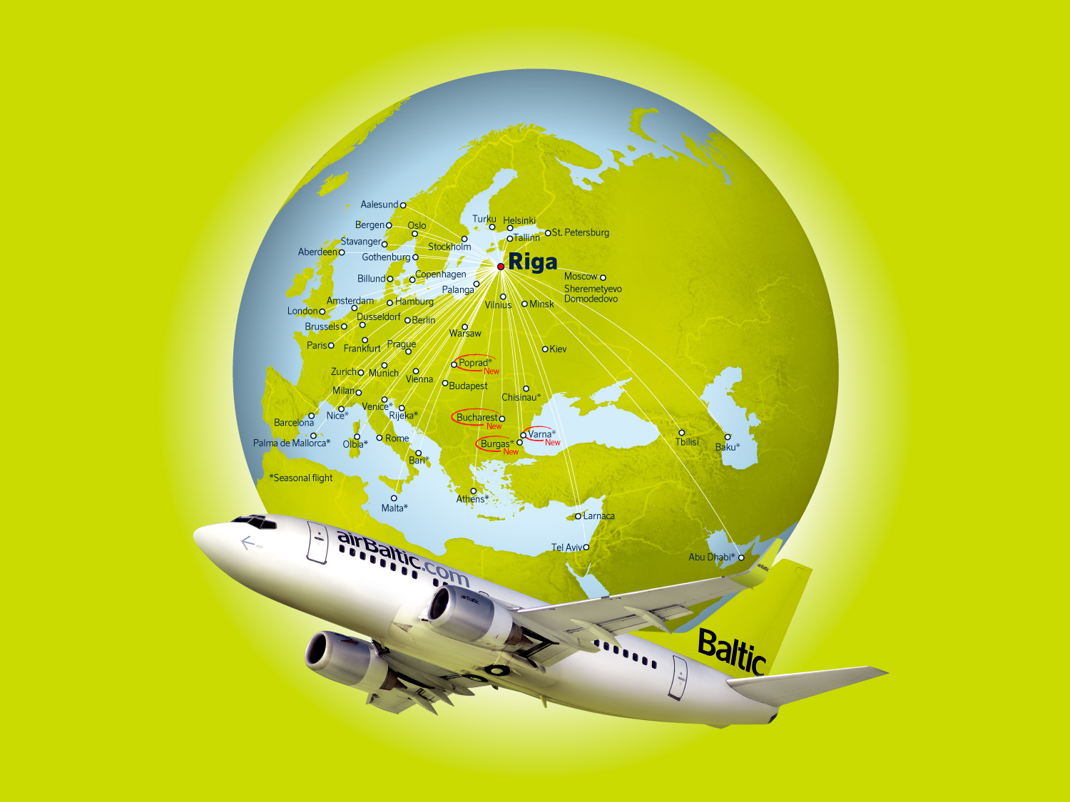
Более 50 направлений
Более 50 направлений!

Slide 4
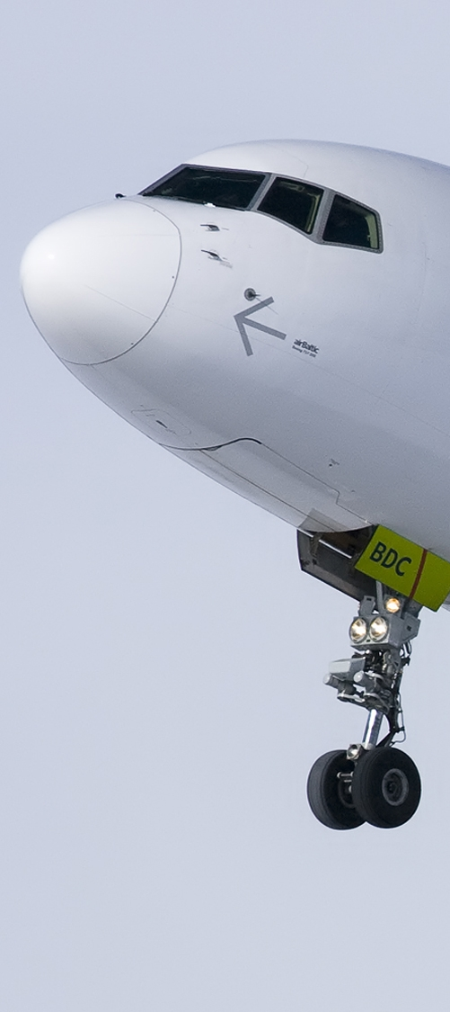
Парк самолетов
September 4, 2014
5 Boeing 737-500 (120/126 мест)
8 Boeing 737-300 (149 мест)
12 Bombardier Q400 (76 мест)

Slide 5
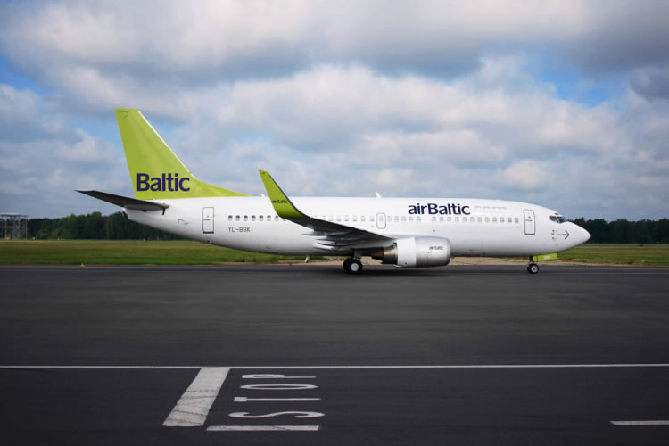
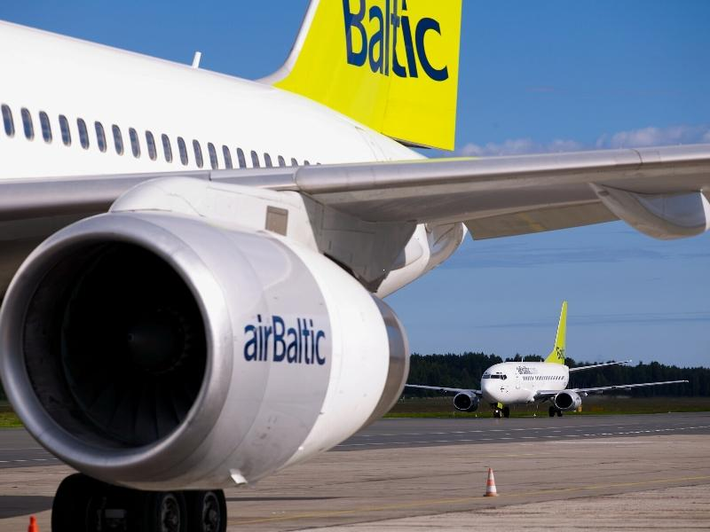
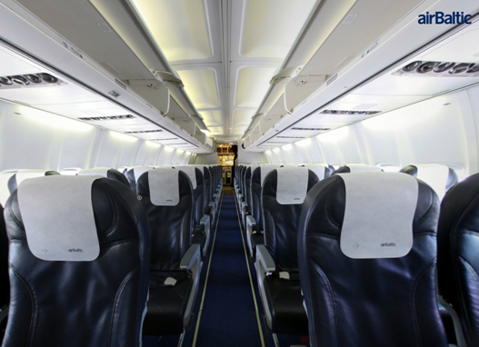
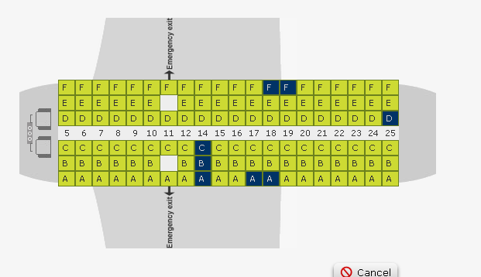
Boeing 737-300/50 (Шереметьево, др. направления)
September 4, 2014

Slide 6
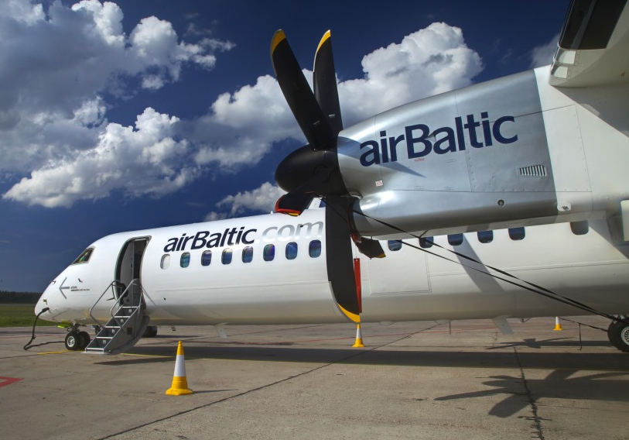
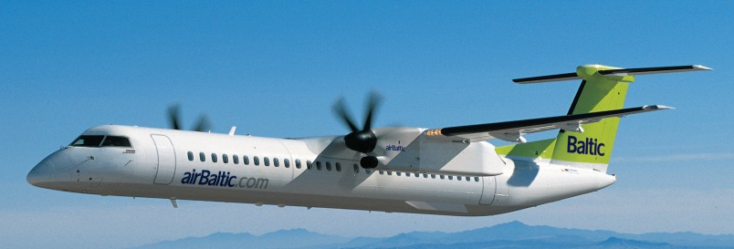
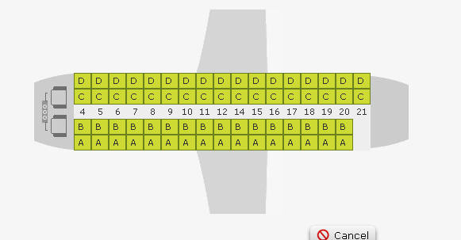
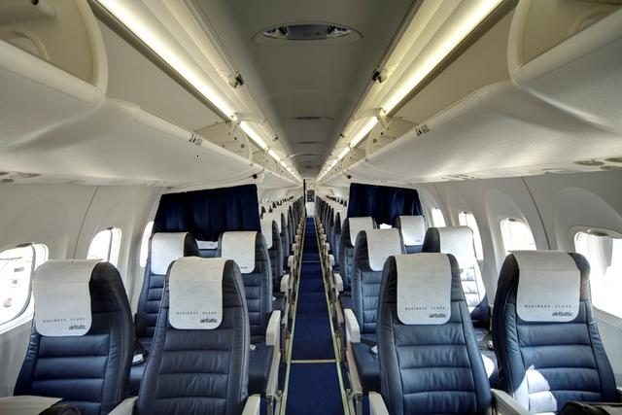
Bombardier Q400 (DH4)
Домодедово, Санкт-Петербург, направления
September 4, 2014

Slide 7
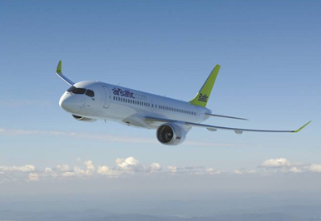
Bombardier C Series
10 новых самолетов CS300 начнут выполнять полеты в 2015/2016
Право на приобретение дополнительных 10 СS300
Самый современный самолет в своем классе
Улучшенный комфорт для пассажиров
Пониженный уровень шума и выбросов
150 кресел

Slide 8
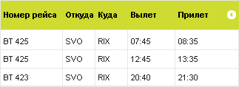
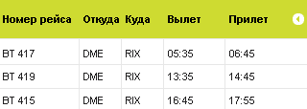
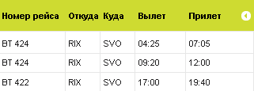
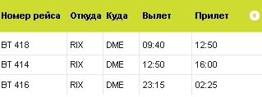
Москва – Рига
September 4, 2014
Москва – Рига (до 6 рейсов в день)
Рига – Москва
SVO – Шереметьево
DME – Домодедово
RIX – Рига

Slide 9
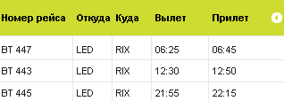
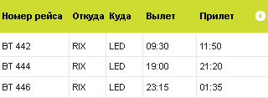
Санкт-Петербург – Рига
September 4, 2014
Санкт-Петербург – Рига (до 3 рейсов в день)
Рига – Санкт-Петербург
LED – Пулково
RIX - Рига

Slide 10
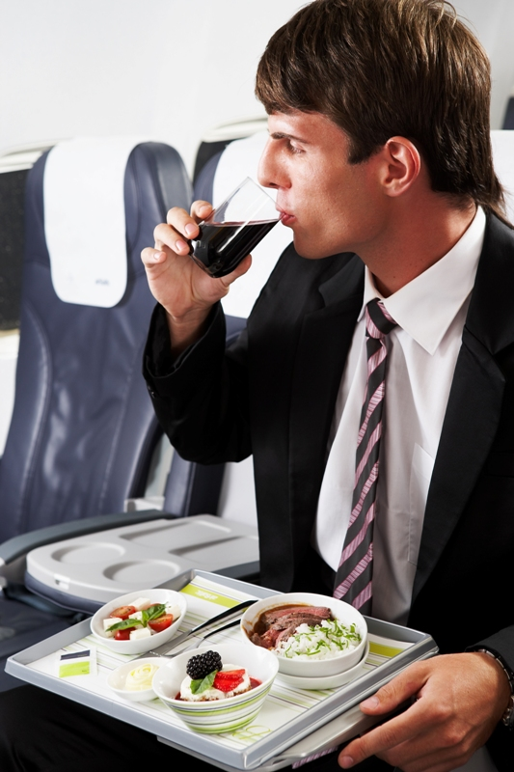
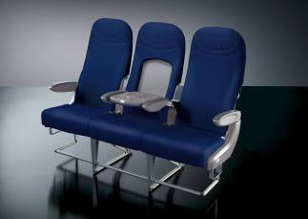
Бизнес класс
Отдельная стойка регистрации
Fast Track (в Риге)
Бизнес зал
Выделенный салон
Холодные и горячие закуски
Прохладительные, горячие и алкогольные напитки
Предварительный запрос места в салоне (через GDS)
Свободный обмен и возврат авиабилета

Slide 11
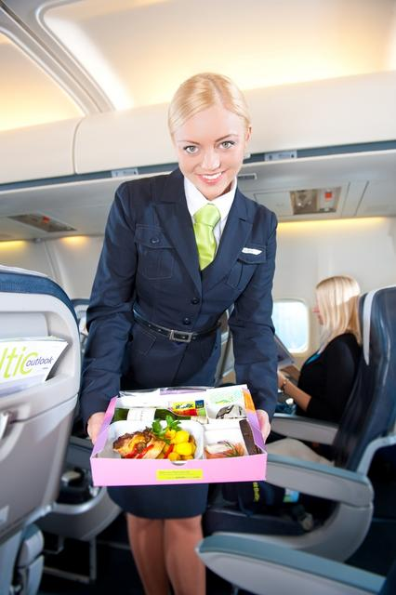
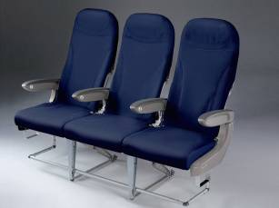
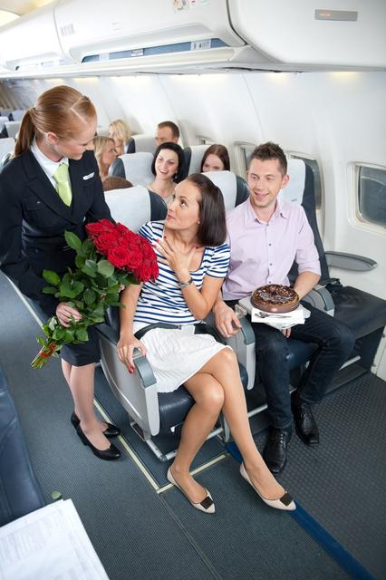
Эконом класс
September 4, 2014

Slide 12
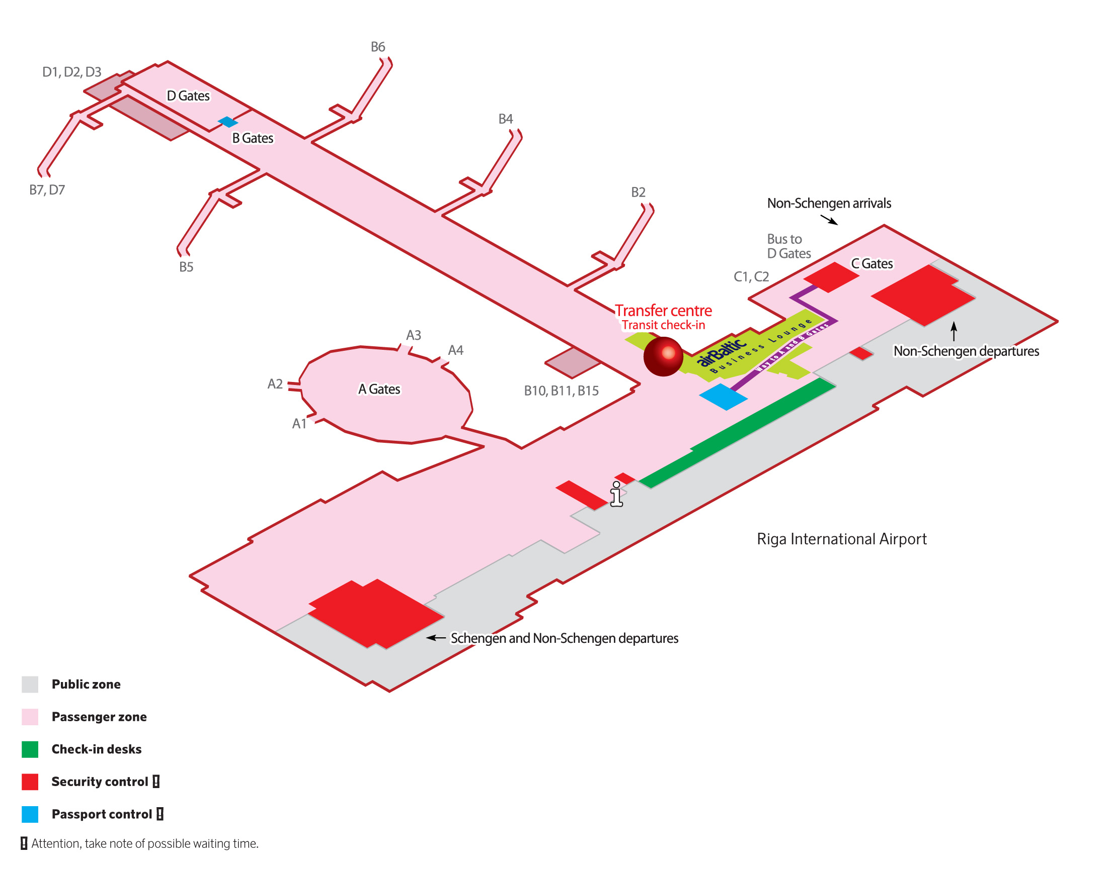
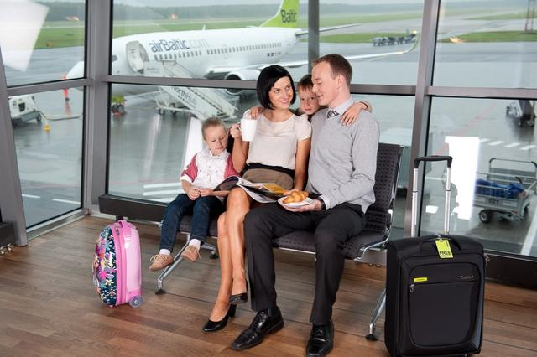
Аэропорт Рига
13 км от Риги и Юрмалы (20 минут)
Минимальное стыковочное время для транзитных рейсов airBaltic в аэропорту Риги – 25 минут
Русскоязычный персонал, объявления на русском языке

Slide 13
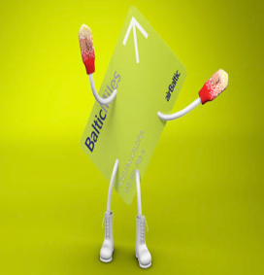
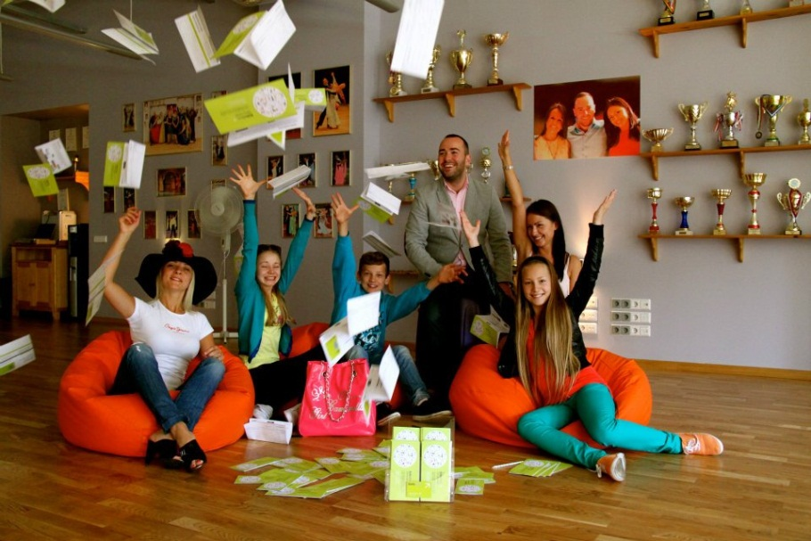

BalticMiles
Участие в программе бесплатно
Уровни участия:
  Basic
  Executive
  VIP
Привилегии:
  Премиальные билеты airBaltic и услуги партнеров;
  VIP, Executive – стойка регистрации бизнес класса, доступ в бизнес зал.

Slide 14
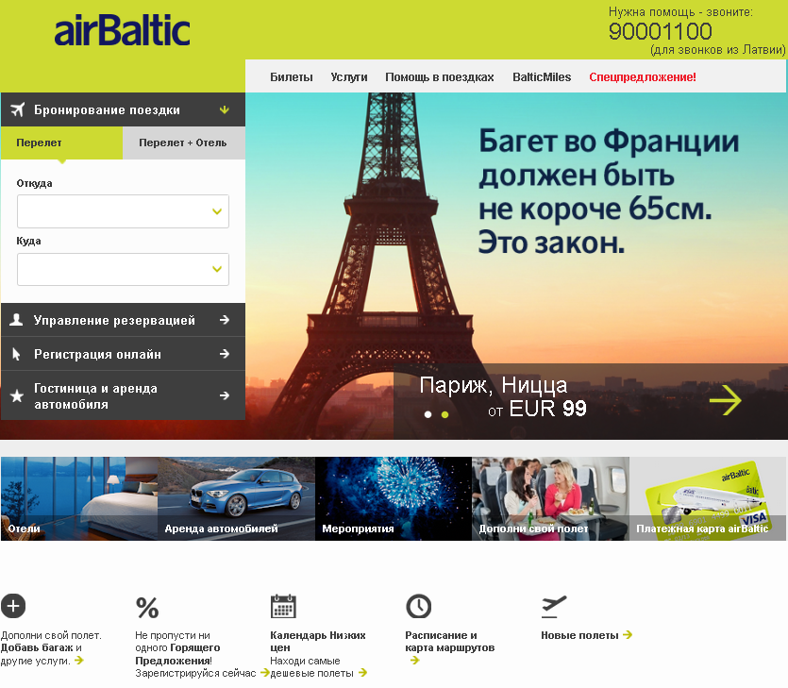
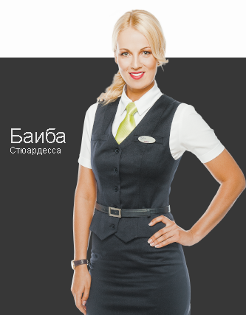
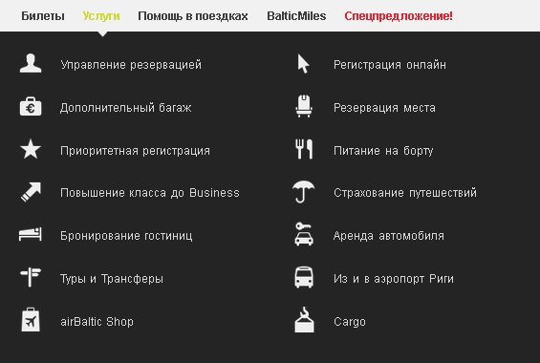
Новый сайт www.airBaltic.ru

Slide 15
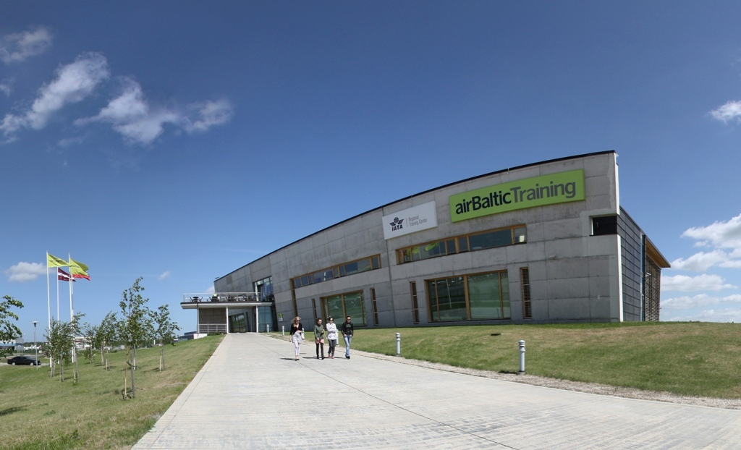
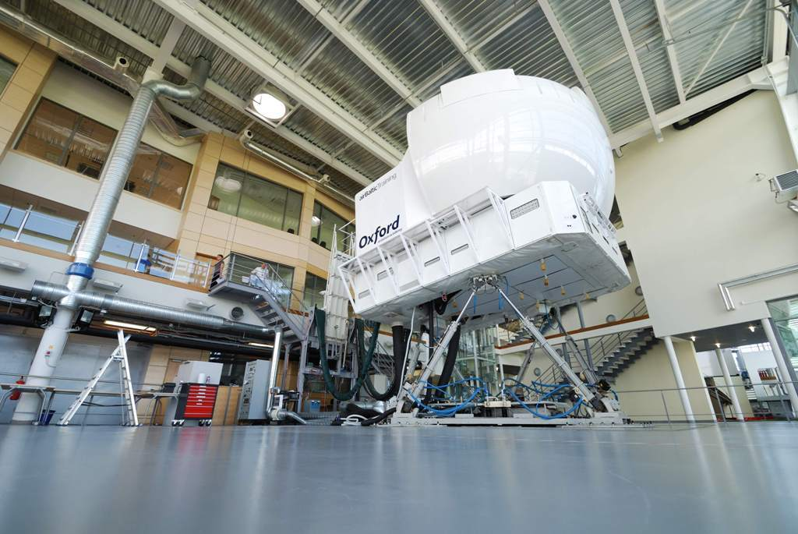
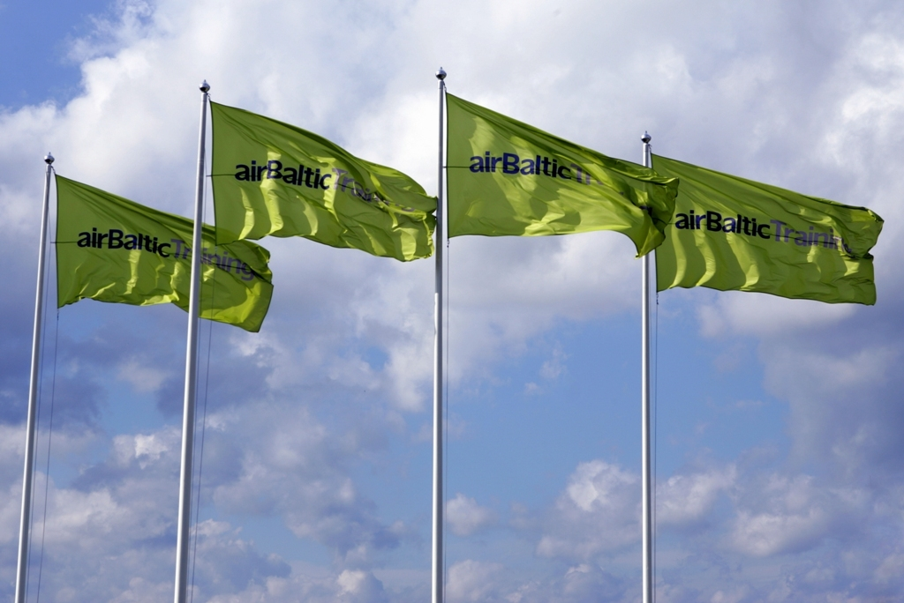
airBaltic Training Center
September 4, 2014
Собственный центр подготовки летного состава
IATA Региональный тренинговый центр

Slide 16
Новая команда
ул. Тверская, д. 9, стр. 7
БЦ ЭКООФИС, офис 309
+ 7 (499) 95 111 84
moscow@airbaltic.com
Анастасия Невзорова
Региональный менеджер в Россий
Mob: +7 926 566 32 24
E-mail: nzv@airbaltic.com
Эмма Николаева
Менеджер по продажам
Mob: +7 926 520 83 20
E-mail: emn@airbaltic.com

Slide 17

Спасибо! ☺

